Slide 1
62-3
These materials are by the Kongki Ka Project and are made available to you under the terms of the Creative Commons Attribution ShareAlike license 4.0.
You have permission to share and redistribute these materials in any format and to make reasonable revisions and adaptations of this translation, provided that:
You include the above licence and source information.
If you redistribute these materials or create derivatives, you must distribute your contributions under the same license as the original.
The Holy Bible, Berean Standard Bible, BSB is produced in cooperation with Bible Hub, Discovery Bible, OpenBible.com, and the Berean Bible Translation Committee. This text of God's Word has been dedicated to the public domain.
Tibetan text is from the Central Tibetan Bible translation by Central Asia Publishing. Used by permission
Notes:
Checked Kham
P05 Kingdom Parables
1. The Wise and Foolish Builders - Luke 6:46-49 (Left Top)
2. The Rich Man and Lazarus Luke 16:19-31 (Right Top)
3. The Weeds - Matthew 13:24-30; 36-43 (Right Center)
4. The Hidden Treasure - Matt 13:44 (Center)
5. The Rich Fool - Luke 12:13-34 (Right Bottom)
6. The Ten Virgins - Matthew 25:1-13 (Left Bottom)
7. The Talents - Matthew 25:14-30 (Left Center)

Slide 2
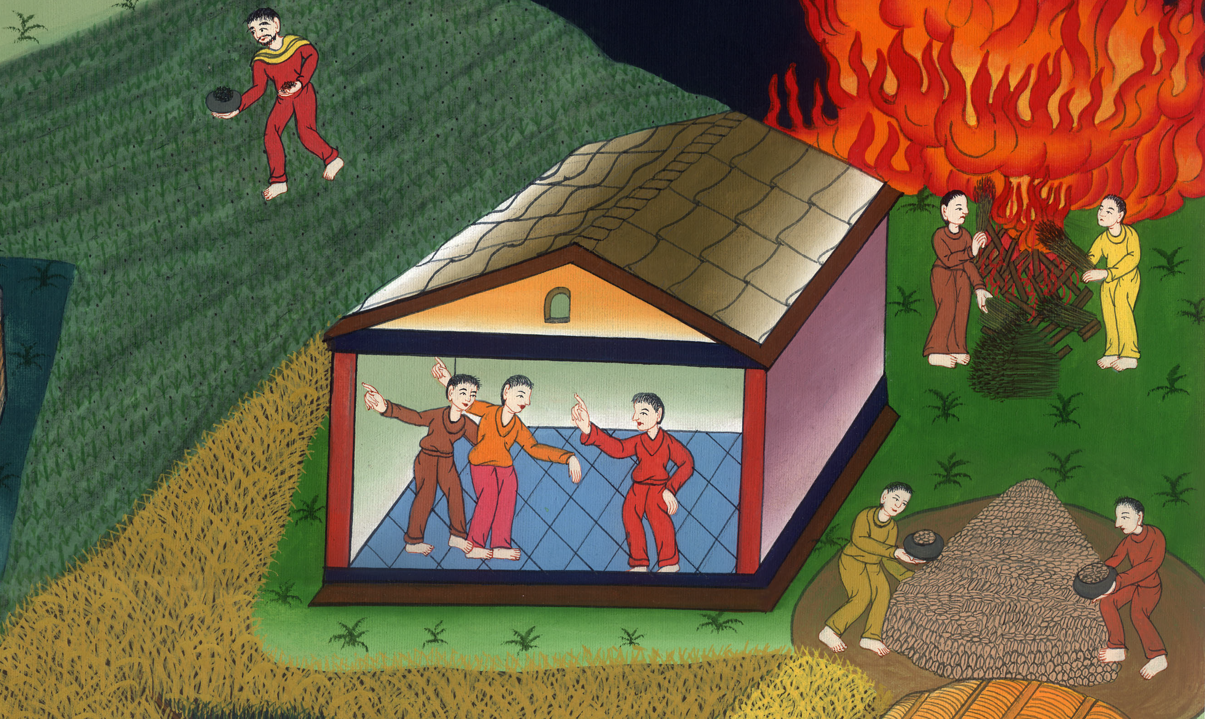
མད་ཐཱ 13
རྩྭ་ངན་གྱི་དཔེ།

Slide 3
The Weeds - Matthew 13:24-30; 36-43
མད་ཐཱ 13
རྩྭ་ངན་གྱི་དཔེ།

Slide 4
མད་ཐཱ 13
རྩྭ་ངན་གྱི་དཔེ།
This work is licensed under a Creative Commons Attribution-ShareAlike 4.0 International License

Slide 5
24Jesus put before them another parable: “The kingdom of heaven is like a man who sowed good seed in his field.
24དཔེ་གཞན་ཞིག་ཁོ་ཚོར་བསྟན་ཏེ་“དཀོན་མཆོག་གི་རྒྱལ་སྲིད་ནི་རང་གི་ཞིང་ཁར་ས་བོན་བཟང་པོ་འདེབས་མཁན་དང་འདྲ་བ་ཡིན།

Slide 6
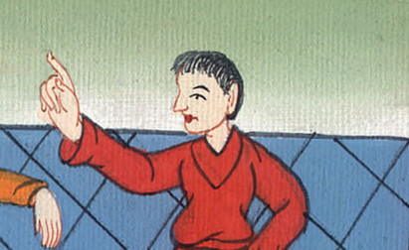
མད་ཐཱ 13:24

Slide 7
25But while everyone was asleep, his enemy came and sowed weeds among the wheat, and slipped away.
25འོན་ཀྱང་མི་རྣམས་གཉིད་ཁུག་དུས་ཁོའི་དགྲ་བོ་ཡོང་ནས་གྲོའི་ཁྲོད་དུ་རྩྭ་ངན་བཏབ་ནས་ཕར་སོང༌།

Slide 8
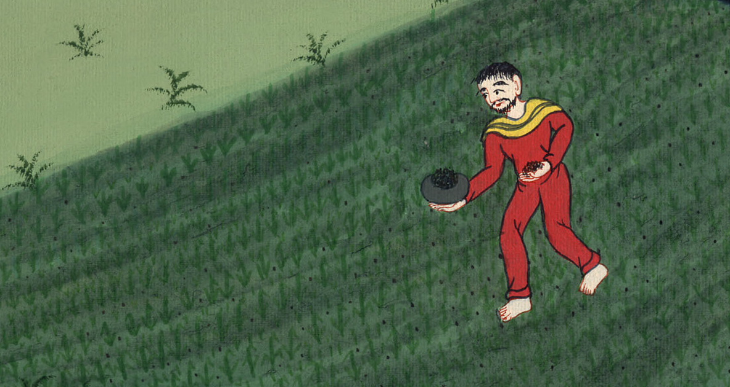
མད་ཐཱ 13:25

Slide 9
26When the wheat sprouted and bore grain, then the weeds also appeared.
26གྲོའི་མྱུ་གུ་ཐོན་ནས་འབྲས་བུ་སྨིན་སྐབས། རྩྭ་ངན་དེ་ཡང་མངོན།

Slide 10
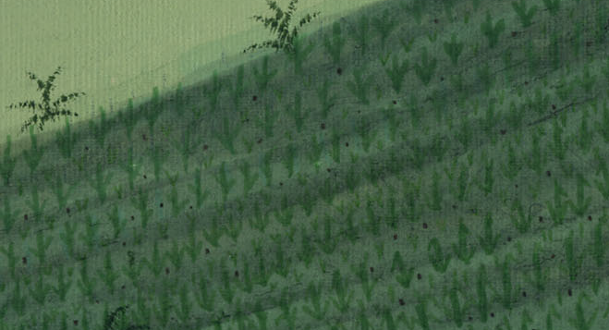
མད་ཐཱ 13:26

Slide 11
27The owner’s servants came to him and said, ‘Sir, didn’t you sow good seed in your field? Where then did the weeds come from?’
27ཞིང་བདག་གི་གཡོག་པོ་རྣམས་ཡོང་ནས་ཁོང་ལ། སྐུ་ཞབས་ལགས། ཁྱེད་ཀྱི་ཞིང་ཁར་ས་བོན་བཟང་པོ་མ་བཏབ་བམ། རྩྭ་ངན་འདི་ཚོ་གང་ནས་བྱུང་ཞེས་སྨྲས།

Slide 12
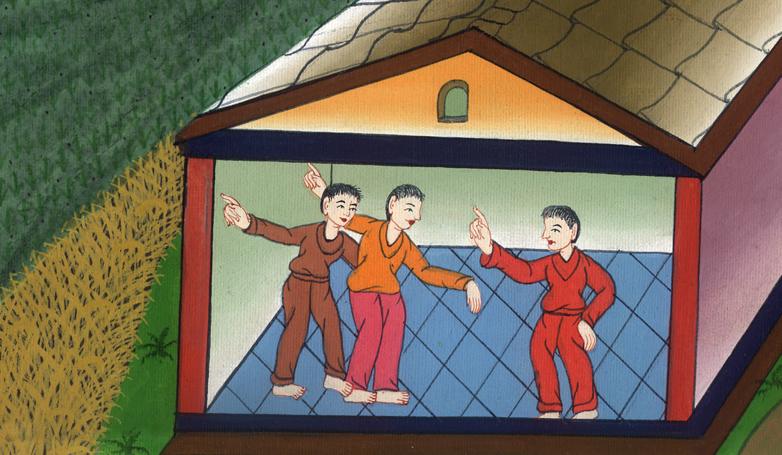
མད་ཐཱ 13:27

Slide 13
28‘An enemy did this,’ he replied.
So the servants asked him, ‘Do you want us to go and pull them up?’
28ལན་དུ་ཁོང་གིས་ཁོ་ཚོར་དགྲ་བོ་ཞིག་གིས་བྱས་པ་ཡིན་ཞེས་ཟེར། གཡོག་པོ་རྣམས་ཀྱིས་ཁོང་ལ། ང་ཚོ་ཕྱིན་ནས་རྩྭ་ངན་དགོག་པར་འདོད་དམ་ཞེས་སྨྲས།

Slide 14
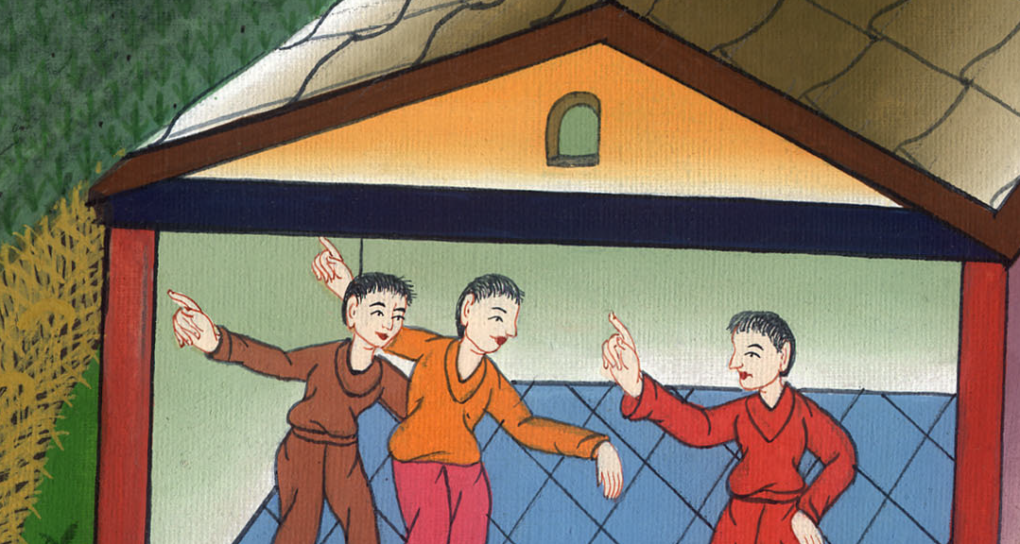
མད་ཐཱ 13:28

Slide 15
29‘No,’ he said, ‘if you pull the weeds now, you might uproot the wheat with them.
29བདག་པོས་དེ་ལྟར་མ་བྱེད་ཅིག གང་ཡིན་ཞེ་ན། གྲོ་དང་རྩྭ་ངན་གཉིས་ཀ་དགོག་ཉེན་ཡོད།

Slide 16
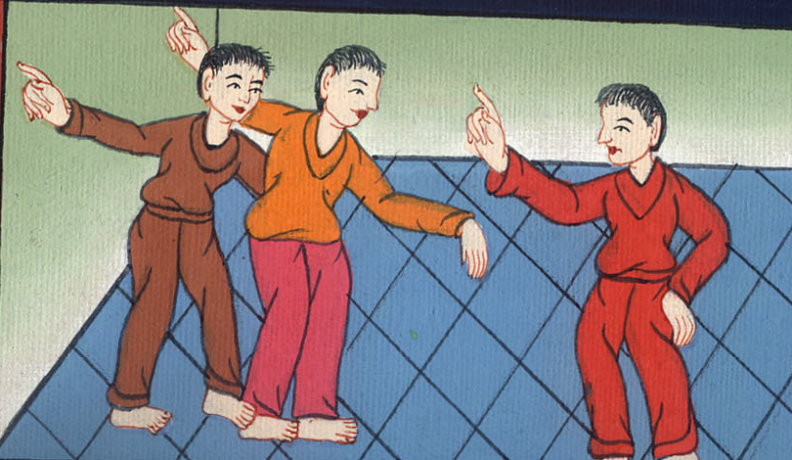
མད་ཐཱ 13:29

Slide 17
30Let both grow together until the harvest. At that time I will tell the harvesters: First collect the weeds and tie them in bundles to be burned; then gather the wheat into my barn.’”
30ལོ་ཏོག་མ་སྨིན་པའི་བར་དུ་དེ་གཉིས་མཉམ་དུ་སྐྱེ་རུ་ཆུག ཞིང་ཁ་རྔ་རན་པའི་དུས་སུ་ངས་རྔ་མཁན་རྣམས་ལ། སྔོན་ལ་རྩྭ་ངན་བསྒྲུགས་ནས་མེས་སྲེག་གཏོང་བའི་ཕྱིར་རྡོག་ཁྲེས་སུ་ཆིངས་ཤིག དེ་ནས་གྲོ་ངའི་བང་མཛོད་དུ་སྡུས་ཤིག་ཅེས་སྨྲ་བར་བྱ་”ཞེས་གསུངས།

Slide 18
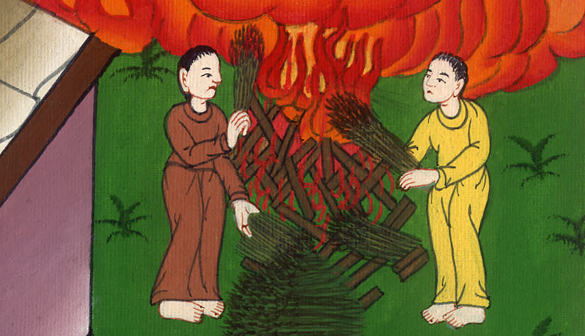
མད་ཐཱ 13:30

Slide 19
36Then Jesus dismissed the crowds and went into the house. His disciples came to Him and said, “Explain to us the parable of the weeds in the field.”
36དེ་ནས་མི་ཚོགས་དང་ཁ་བྲལ་ཏེ་ཁོང་ཁང་པའི་ནང་ལ་ཕེབས། ཁོང་གི་ཉེ་གནས་རྣམས་ཁོང་གི་མདུན་དུ་འོངས་ནས་“ཞིང་ཁའི་རྩྭ་ངན་གྱི་དཔེ་ང་ཚོར་གསལ་བཤད་མཛད་རོགས་གནང་”ཞེས་ཞུས།

Slide 20
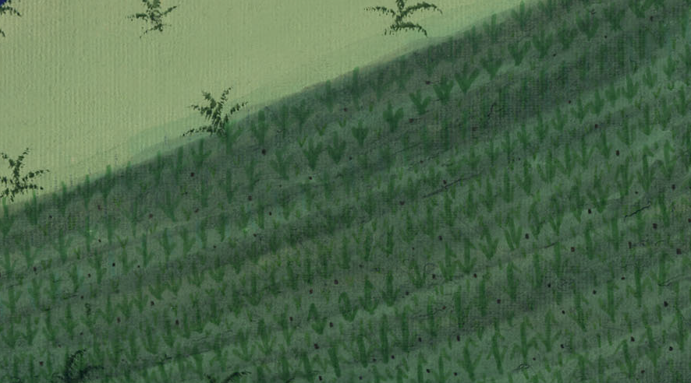
མད་ཐཱ 13:36

Slide 21
37He replied, “The One who sows the good seed is the Son of Man.
37ཁོང་གིས་“ས་བོན་འདེབས་མཁན་ནི་མིའི་རིགས་ཀྱི་བུ་ཡིན།

Slide 22
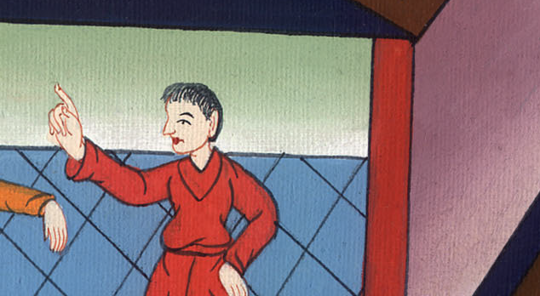
མད་ཐཱ 13:37

Slide 23
38The field is the world, and the good seed represents the sons of the kingdom. The weeds are the sons of the evil one,
38ཞིང་ཁ་ནི་འཇིག་རྟེན་ཡིན། ས་བོན་བཟང་པོ་ནི་རྒྱལ་སྲིད་ཀྱི་བུ་རྣམས་ཡིན། རྩྭ་ངན་ནི་བདུད་ཀྱི་བུ་རྣམས་ཡིན།

Slide 24
མད་ཐཱ 13:38

Slide 25
39and the enemy who sows them is the devil. The harvest is the end of the age, and the harvesters are angels.
39རྩྭ་ངན་འདེབས་མཁན་ནི་བདུད་ཡིན་ཞིང༌། ལོ་ཏོག་གི་རྔ་བ་ནི་དུས་ཀྱི་མཐའ་མ་ཡིན། རྔ་མཁན་རྣམས་ནི་དཀོན་མཆོག་གི་ཕོ་ཉ་ཡིན།

Slide 26
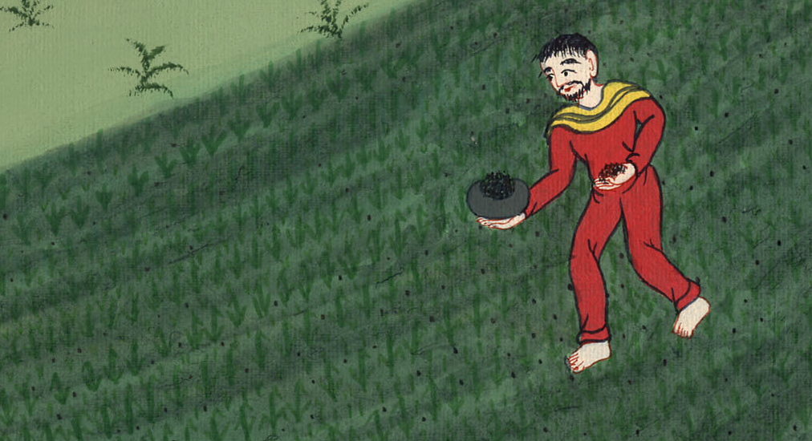
མད་ཐཱ 13:39

Slide 27
40As the weeds are collected and burned in the fire, so will it be at the end of the age.
40རྩྭ་ངན་བསྒྲུགས་ནས་མེས་སྲེག་གཏོང་བ་བཞིན། དུས་ཀྱི་མཐའ་མ་ལ་ཡང་དེ་ལྟར་འབྱུང་བར་འགྱུར་ངེས་ཡིན།

Slide 28
མད་ཐཱ 13:40

Slide 29
41The Son of Man will send out His angels, and they will weed out of His kingdom every cause of sin and all who practice lawlessness.
41མིའི་རིགས་ཀྱི་བུ་ཡིས་རང་གི་ཕོ་ཉ་མངགས་ཏེ་རང་གི་རྒྱལ་སྲིད་ཀྱི་ནང་ནས་ཁོ་ཚོས་སྡིག་པའི་རྒྱུ་དང་ངན་པ་བྱེད་མཁན་ཐམས་ཅད་བསྒྲུགས་ནས།

Slide 30
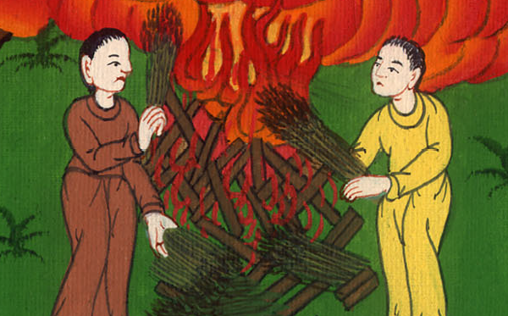
མད་ཐཱ 13:41

Slide 31
42And they will throw them into the fiery furnace, where there will be weeping and gnashing of teeth.
42མེ་ལྕེ་དང་ལྡན་པའི་ཐབ་ལ་འཕེན་པར་འགྱུར། ས་ཆ་དེར་ངུ་ཞིང་སོ་ཁྲིག་ཁྲིག་བྱེད་པ་འབྱུང་བར་འགྱུར།

Slide 32
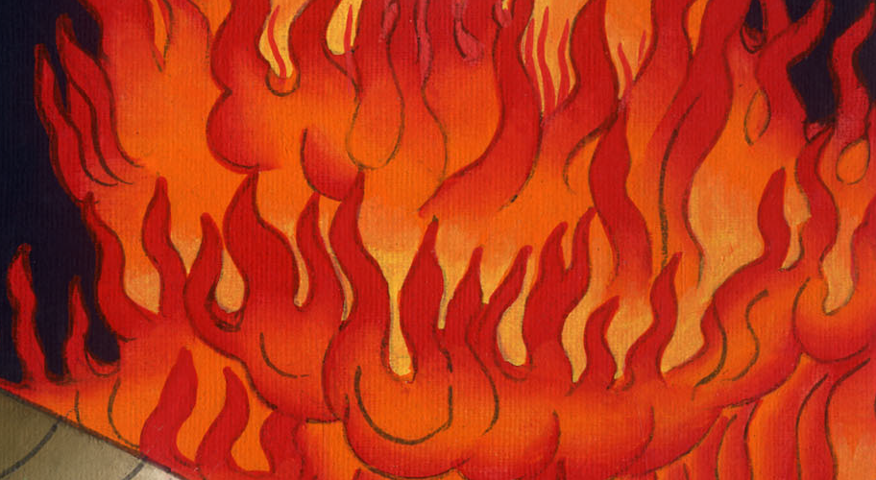
མད་ཐཱ 13:42

Slide 33
43Then the righteous will shine like the sun in the kingdom of their Father.
43དེ་ནས་ཁོ་ཚོའི་ཡབ་ཀྱི་རྒྱལ་སྲིད་ལ་དྲང་ལྡན་པ་རྣམས་ནི་ཉི་མ་ལྟར་འཕྲོ་བར་འགྱུར། རྣ་བ་ཡོད་པ་རྣམས་ཀྱིས་ཉོན་ཅིག”

Slide 34
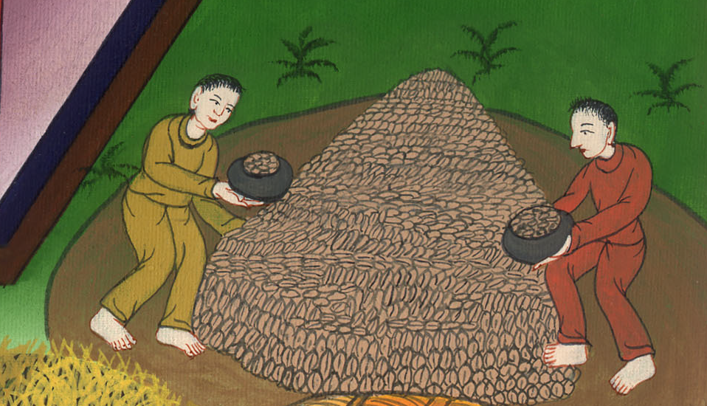
མད་ཐཱ 13:43

Slide 35
Whoever has ears should listen.
རྣ་བ་ཡོད་པ་རྣམས་ཀྱིས་ཉོན་ཅིག”

Slide 36
མད་ཐཱ 13:43

